Slide 1
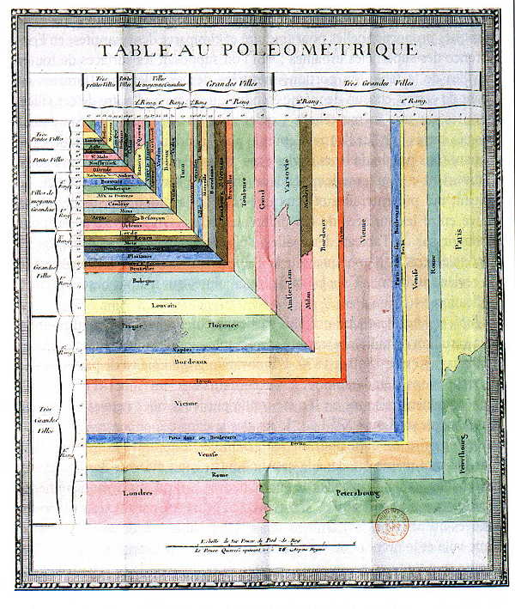
viz tank [a repository of data/info/knowledge visualisation solutions]
« Use of geometric, proportional figures (squares) to compare demographic quantities by superposition, an early tableau graphique »
<http://www.datavis.ca/milestones/index.php?group=1700s&mid=ms78>
Tableau poléométrique
Charles de Fourcroy (1782)
<http://euclid.psych.yorku.ca/SCS/Gallery/images/palsky/defourcroy3.jpg>
G. Palsky, Des Chiffres et des Cartes: Naissance et développement de la cartographie quantitative française au XIX siècle.
Comité des Travaux Historiques et Scientifiques (CTHS), Paris 1996
J.Y. Blaise, I. Dudek 2021

Slide 2
viz tank [a repository of data/info/knowledge visualisation solutions]
Une classification,
Des quantités
Une échelle,
La surface des carrés traduit la démographie des villes
Tableau poléométrique
Charles de Fourcroy (1782)
<http://euclid.psych.yorku.ca/SCS/Gallery/images/palsky/defourcroy3.jpg>
G. Palsky, Des Chiffres et des Cartes: Naissance et développement de la cartographie quantitative française au XIX siècle.
Comité des Travaux Historiques et Scientifiques (CTHS), Paris 1996
J.Y. Blaise, I. Dudek 2021

Slide 3
viz tank [a repository of data/info/knowledge visualisation solutions]
Sorte de « clustering » précoce
> Les villes de Londres, Petersbourg, et Paris sont placées dans un même « cluster »
Tableau poléométrique
Charles de Fourcroy (1782)
<http://euclid.psych.yorku.ca/SCS/Gallery/images/palsky/defourcroy3.jpg>
G. Palsky, Des Chiffres et des Cartes: Naissance et développement de la cartographie quantitative française au XIX siècle.
Comité des Travaux Historiques et Scientifiques (CTHS), Paris 1996
J.Y. Blaise, I. Dudek 2021

Slide 4
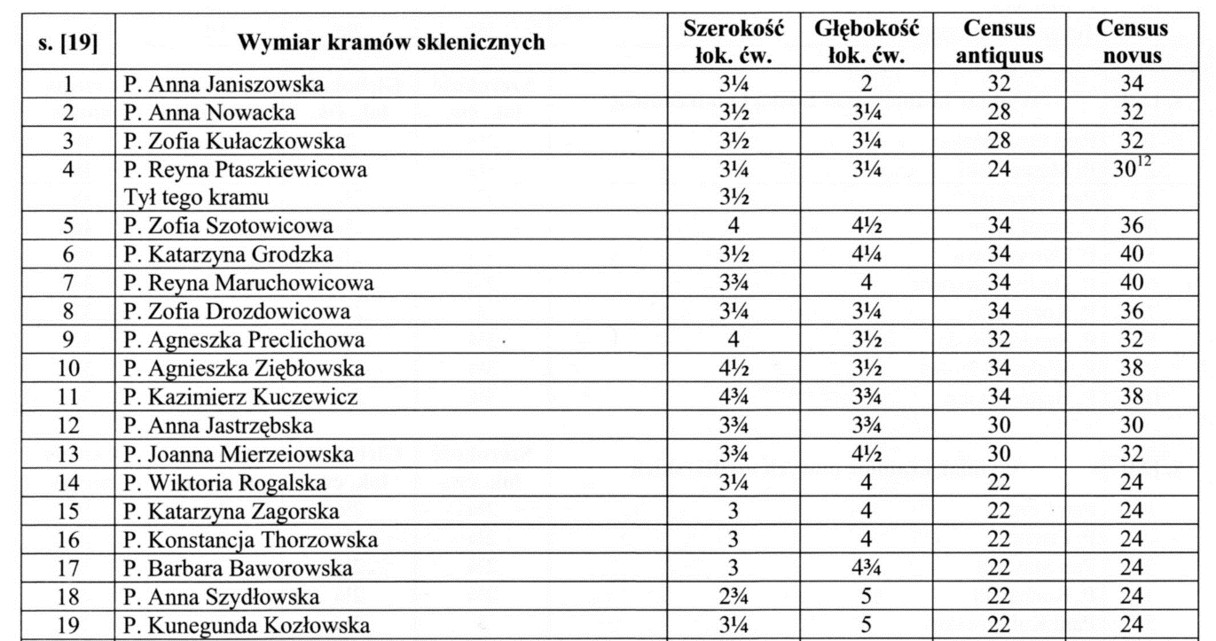
viz tank [a repository of data/info/knowledge visualisation solutions]
Largeur, profondeur
Propriétaire
Niveaux taxation avant/après 1760
Réinterprétation des tableaux poléométriques de Charles de Fourcroy
Des groupes d’échoppes, et comme seule donnée un inventaire de 1760
J.Y. Blaise, I. Dudek 2021

Slide 5
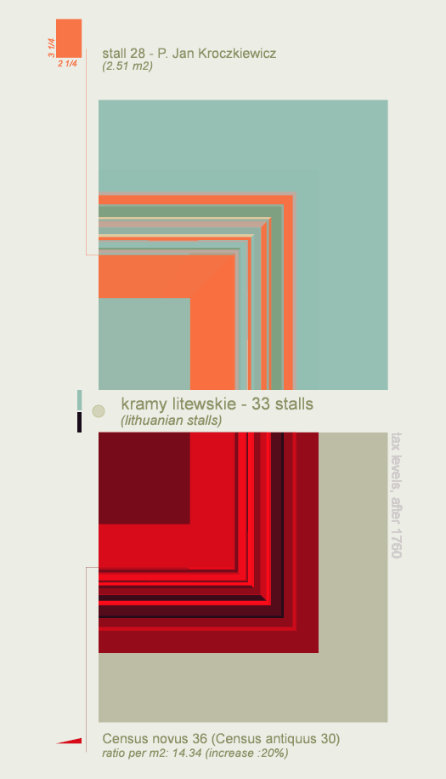
viz tank [a repository of data/info/knowledge visualisation solutions]
< ses dimensions, son propriétaire
Réinterprétation des tableaux poléométriques de Charles de Fourcroy
Analyse visuelle de la variabilité des surfaces et des corrélations entre surface et niveaux de taxations sur des groupes d’échoppes mobiles inventoriés dans un document de la fin du XVIIIème siècle.
Des figures géométriques pour comparer les surfaces de chaque échoppe au sein de chaque groupe; corrélé avec les taxations.
échoppe
surface
« intensité » de taxation
(+ intense, + élevé)
le taux d’augmentation
myPoleo
J.Y. Blaise, I. Dudek (2014)
Can Simplicity Help? [In] Proceedings of the 14th International Conference on Knowledge Technologies and Data-driven Business (pp. 17:1–17:8). New York, NY
<https://halshs.archives-ouvertes.fr/halshs-01074206/document>
J.Y. Blaise, I. Dudek 2021

Slide 6
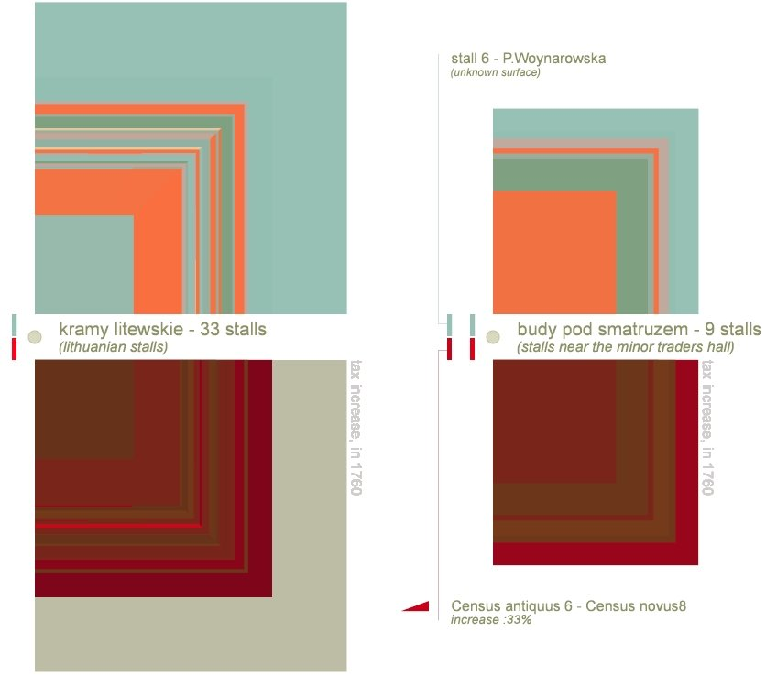
viz tank [a repository of data/info/knowledge visualisation solutions]
surface inconnue
mise en évidence des informations manquantes
myPoleo
J.Y. Blaise, I. Dudek (2014)
Can Simplicity Help? [In] Proceedings of the 14th International Conference on Knowledge Technologies and Data-driven Business (pp. 17:1–17:8). New York, NY
<https://halshs.archives-ouvertes.fr/halshs-01074206/document>
niveau de taxation inconnu
J.Y. Blaise, I. Dudek 2021

Slide 7
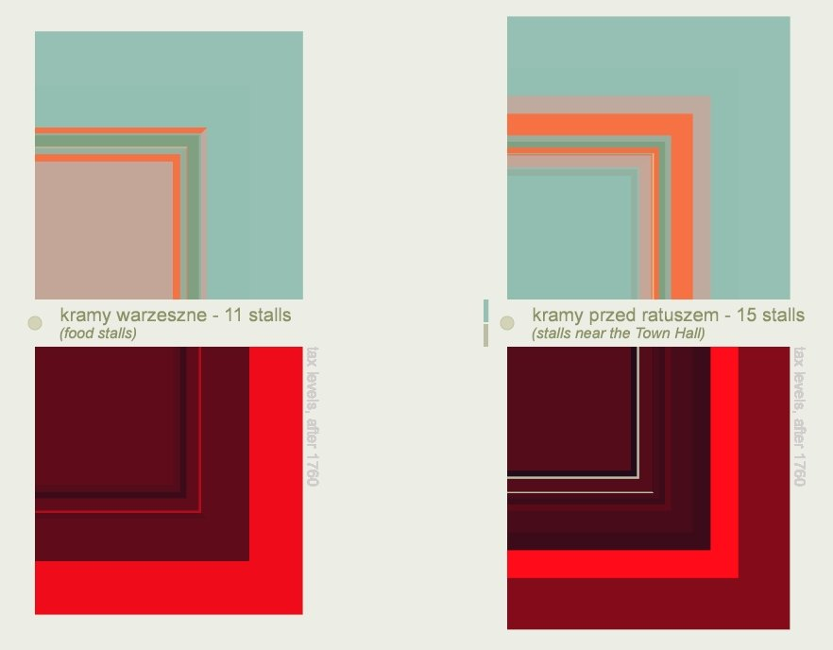
viz tank [a repository of data/info/knowledge visualisation solutions]
Observations
une surface moyenne plus ou moins stable, quel que soit le groupe
absence de relation
surface / taxation
(pas de motif allant régulièrement vers un rouge plus intense)
myPoleo
J.Y. Blaise, I. Dudek (2014)
Can Simplicity Help? [In] Proceedings of the 14th International Conference on Knowledge Technologies and Data-driven Business (pp. 17:1–17:8). New York, NY
<https://halshs.archives-ouvertes.fr/halshs-01074206/document>
J.Y. Blaise, I. Dudek 2021

Slide 8
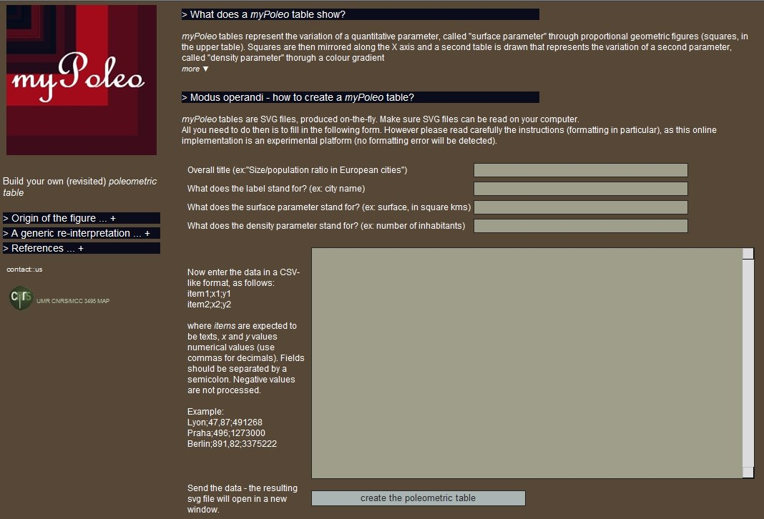
viz tank [a repository of data/info/knowledge visualisation solutions]
Réexploitation générique des tableaux poléométriques de Charles de Fourcroy
L’application en ligne « myPoleo »
Données utilisateur au format csv, calcul et affichage en ligne de la visualisation résultante
myPoleo
J.Y. Blaise, I. Dudek (2014)
Can Simplicity Help? [In] Proceedings of the 14th International Conference on Knowledge Technologies and Data-driven Business (pp. 17:1–17:8). New York, NY
<https://halshs.archives-ouvertes.fr/halshs-01074206/document>
J.Y. Blaise, I. Dudek 2021

Slide 9
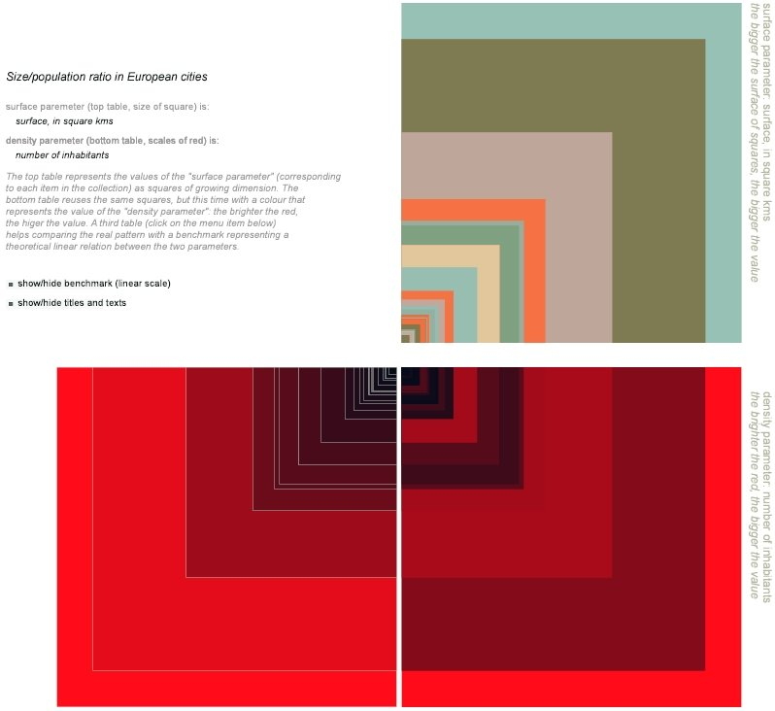
viz tank [a repository of data/info/knowledge visualisation solutions]
Réexploitation générique des tableaux poléométriques de Charles de Fourcroy
L’application en ligne « myPoleo »
Données utilisateur au format csv, calcul et affichage en ligne de la visualisation résultante
myPoleo
J.Y. Blaise, I. Dudek (2014)
Can Simplicity Help? [In] Proceedings of the 14th International Conference on Knowledge Technologies and Data-driven Business (pp. 17:1–17:8). New York, NY
<https://halshs.archives-ouvertes.fr/halshs-01074206/document>
J.Y. Blaise, I. Dudek 2021

